Slide 1


Slide 2


















Chào mừng thầy cô và các em
Giáo viên:…………….

Slide 3


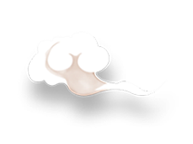
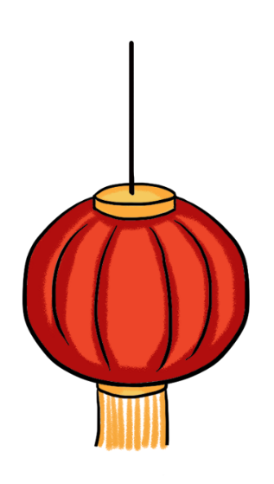


Khởi động

Slide 4



Slide 5
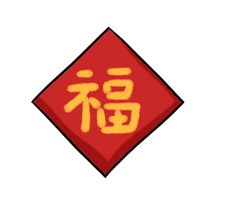
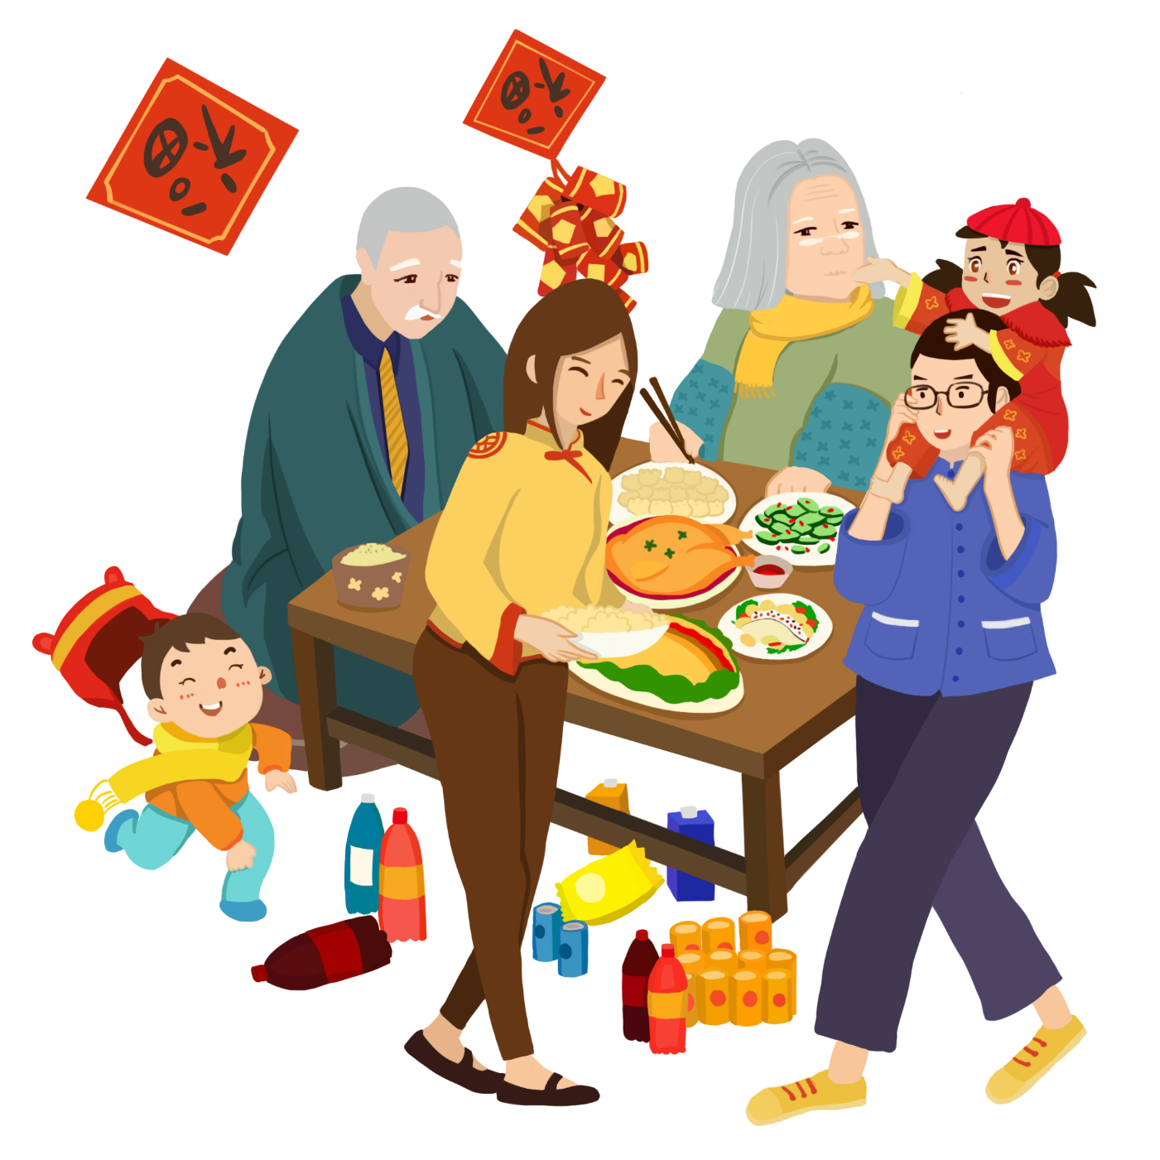



Slide 6

Vì sao ai cũng mong Tết đến?
Tết đến, chúng ta thường làm những gì?

Slide 7
Khám phá

Slide 8

Em thích nhất làm việc gì?
Em cảm thấy thế nào khi cùng tham gia những công việc đó với gia đình?
Bố mẹ, người thân em đã nói gì khi thấy em làm được việc đó?
Chia sẻ theo nhóm
Notes:
Design by: Hương Thảo – tranthao121004@gmail.com

Slide 9
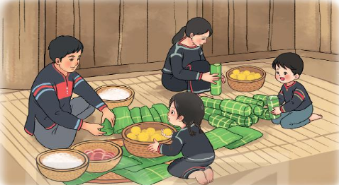
2. Chia sẻ những việc em từng làm cùng gia đình để đón Tết

Slide 10
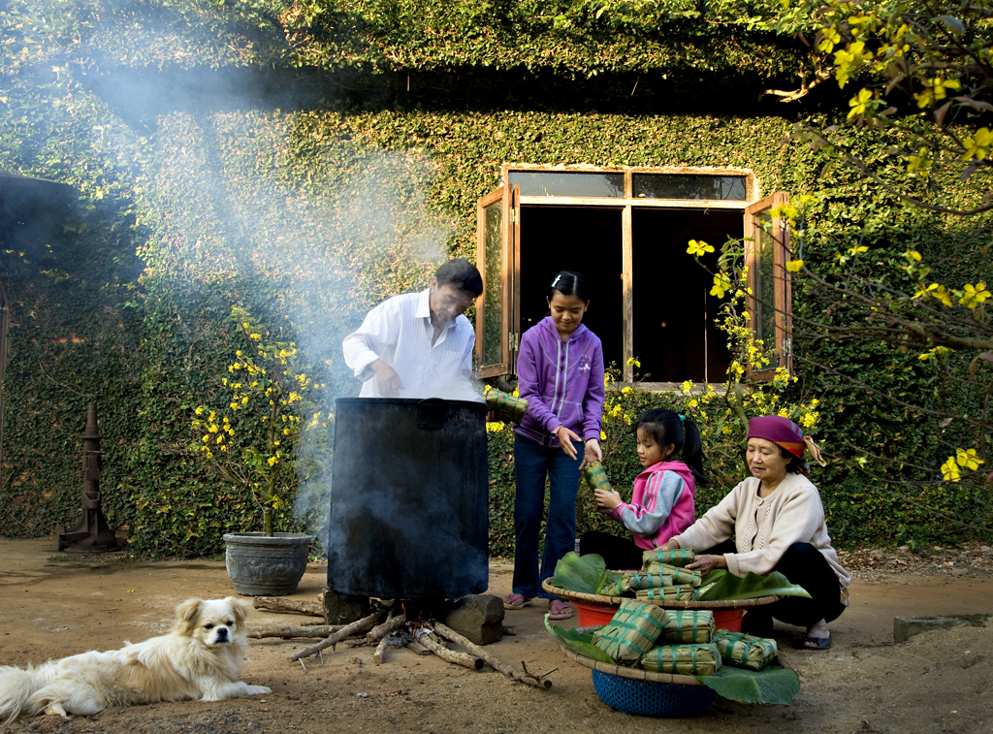
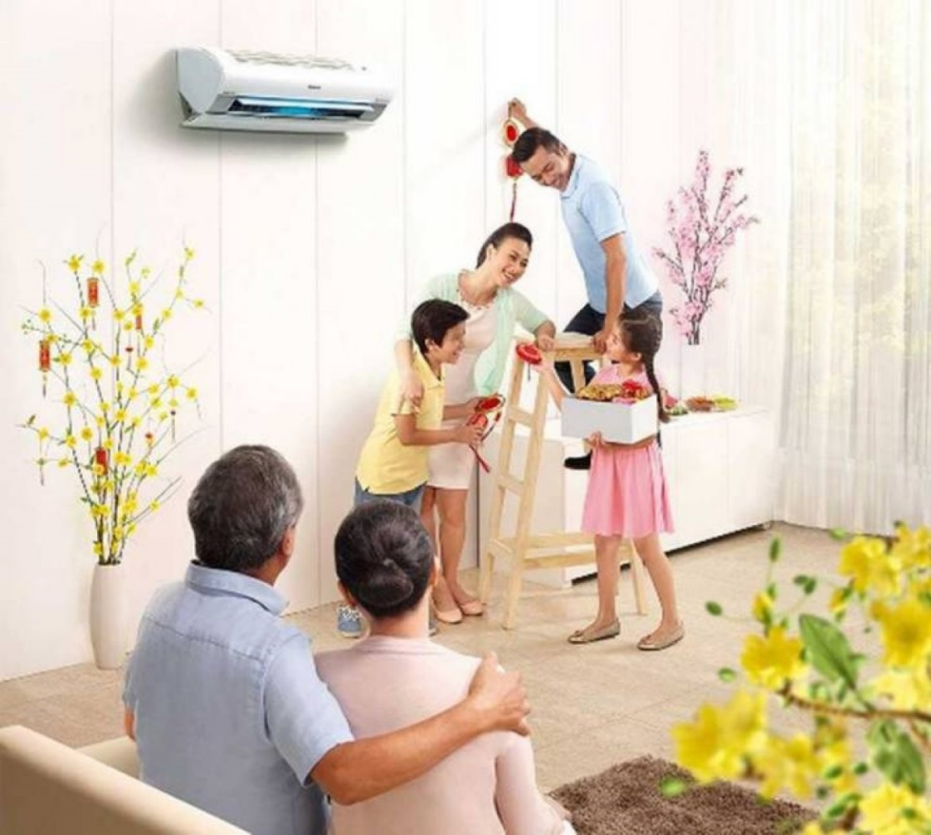
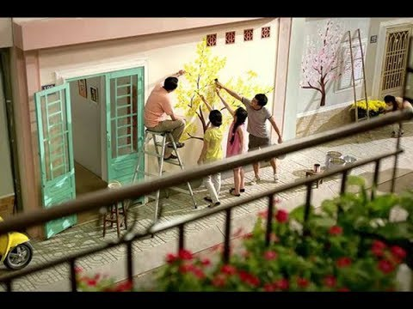
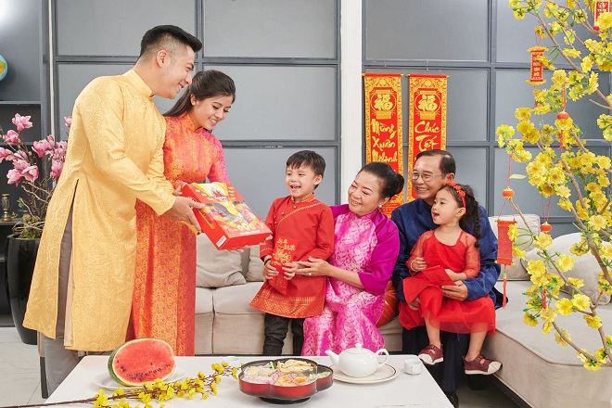
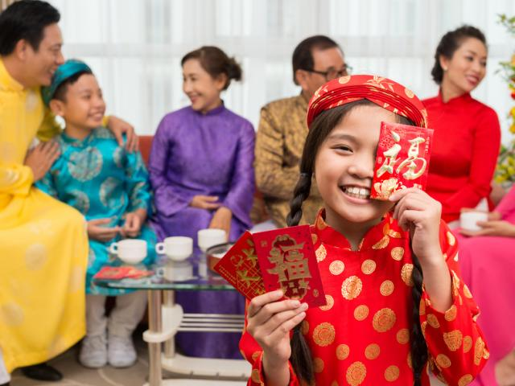
Một số hoạt động ngày Tết
Nấu bánh Chưng
Dọn nhà
Trang trí nhà
Chúc Tết người thân
Lì xì may mắn

Slide 11

Hãy vẽ lại lên giấy một vài hoạt động ngày Tết mình đã từng thực hiện.

Slide 12



Chúng ta nên tham gia cùng gia đình làm một số công việc phù hợp với khả năng trong dịp Tết như:
Dọn dẹp nhà cửa
Chuẩn bị phong bao lì xì
Lau lá gói bánh chưng; lau và bày bàn thờ
Đi chúc Tết họ hàng

Slide 13
Chơi trò chơi:
“Doremon mảnh ghép.”
Cùng dự đoán các việc làm trong ngày Tết qua trò chơi sau đây để lật mở mảnh ghép bí mật nhé.

Slide 14



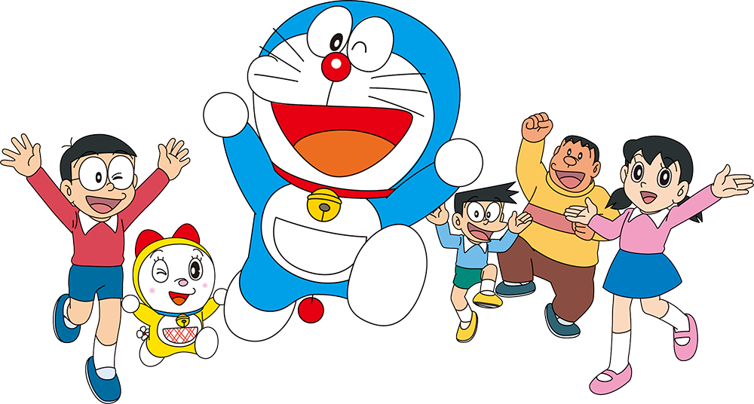
MẢNH GHÉP

Slide 15

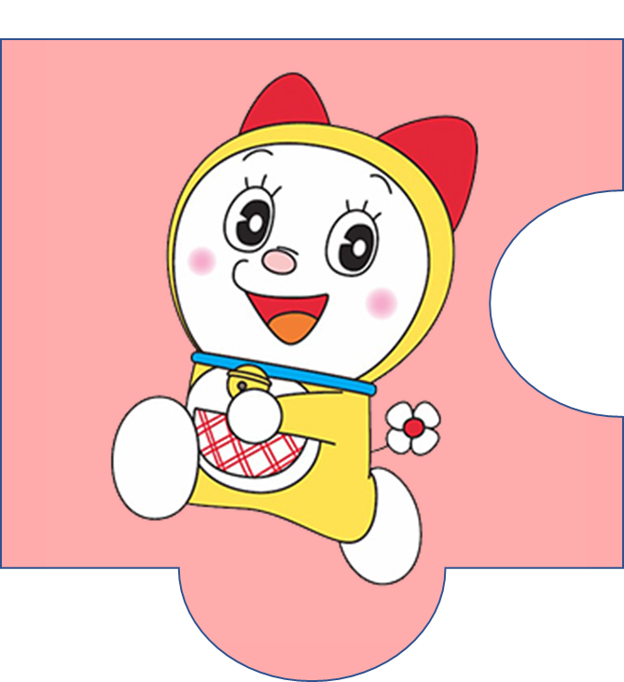
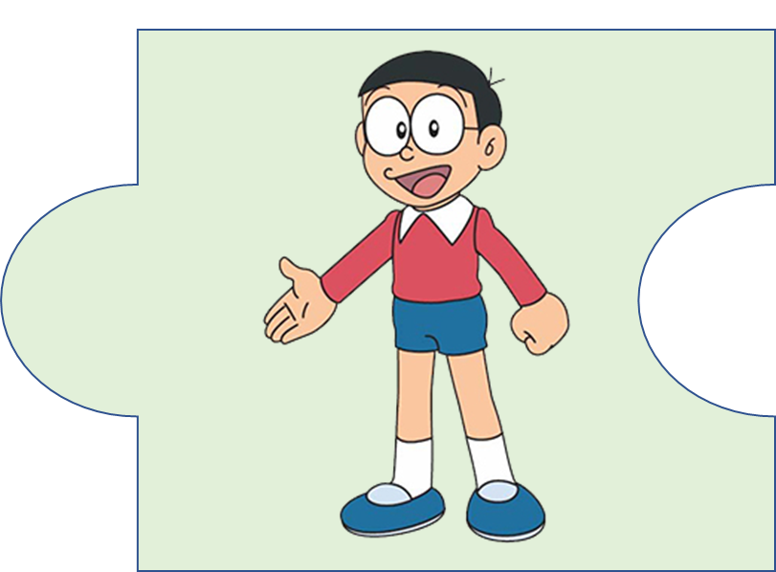
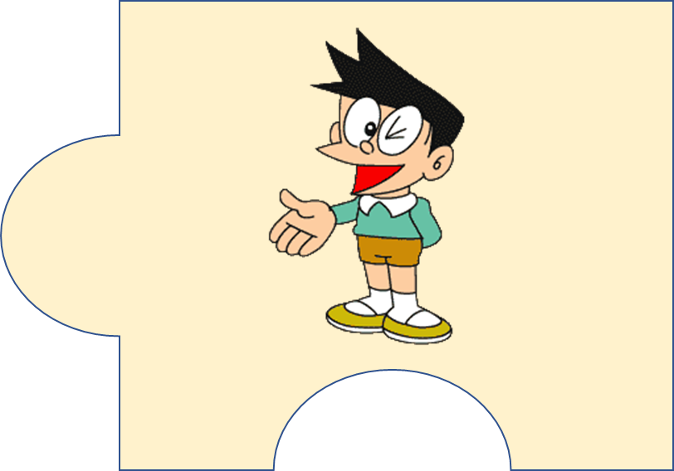

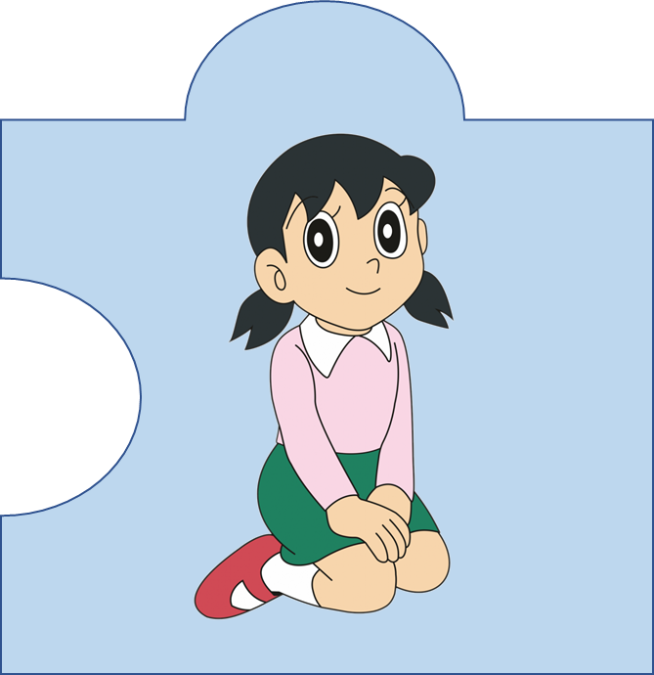
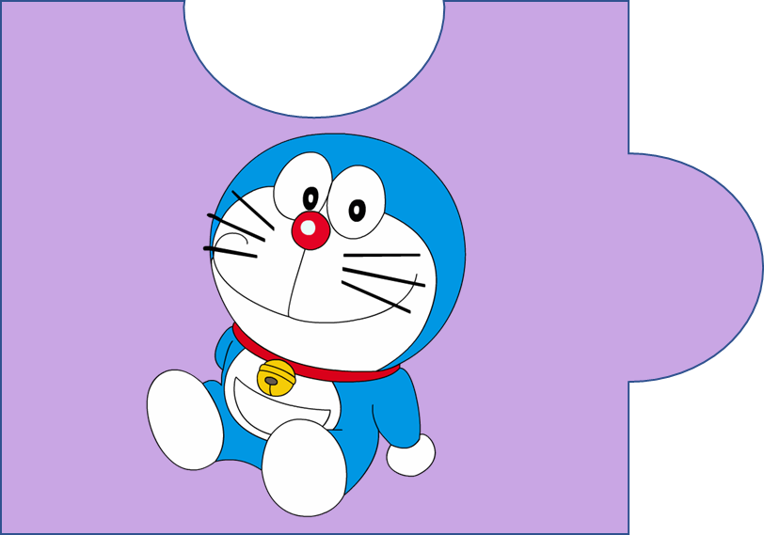
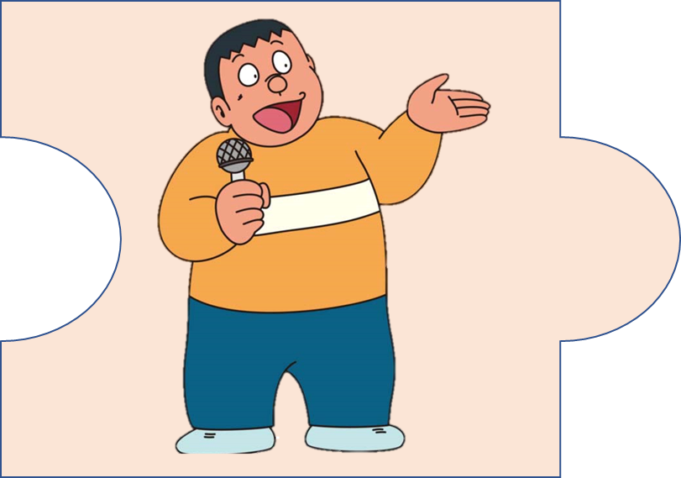
Học tiếp

Slide 16
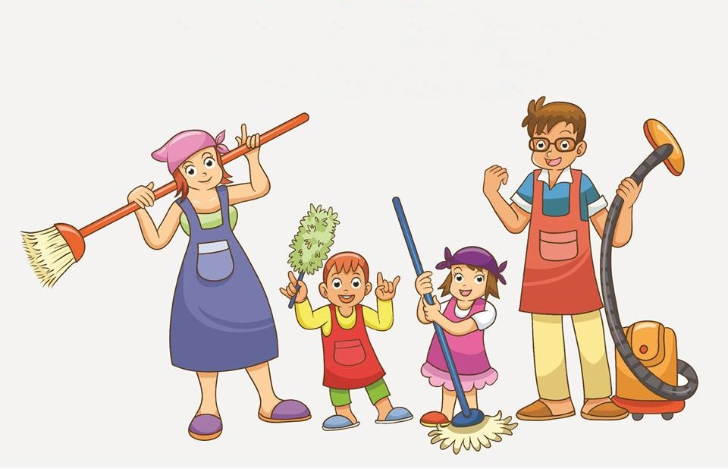

  Đáp án: Dọn dẹp nhà cửa

Slide 17
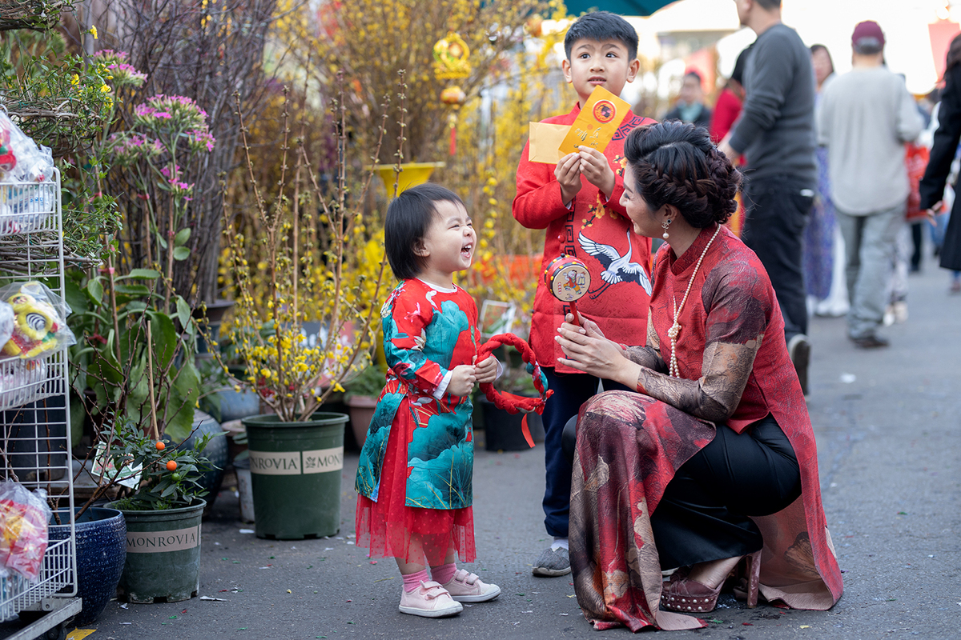

  Đáp án: Đi chợ Tết

Slide 18
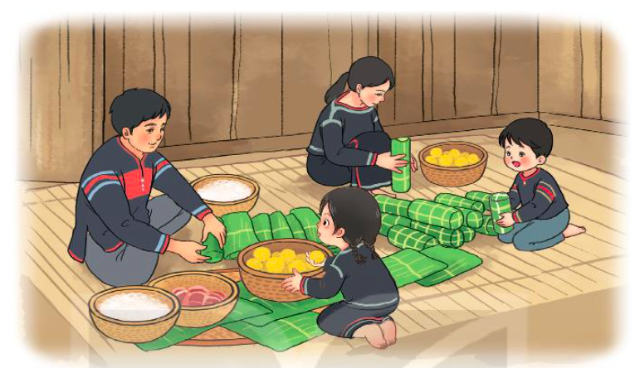
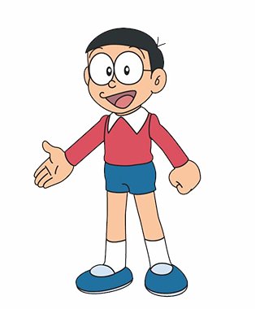
  Đáp án: Gói bánh chưng

Slide 19
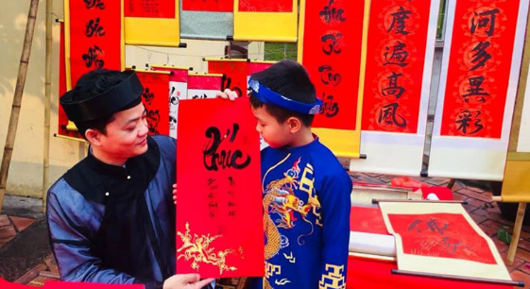
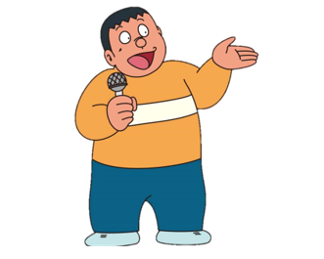
  Đáp án: Xin chữ

Slide 20
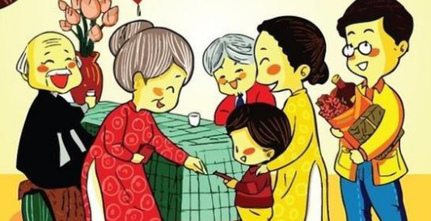
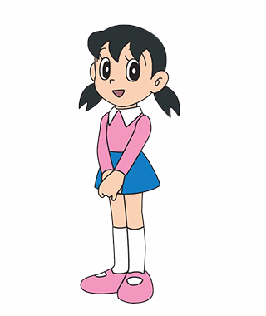
  Đáp án: Chúc Tết ông à

Slide 21
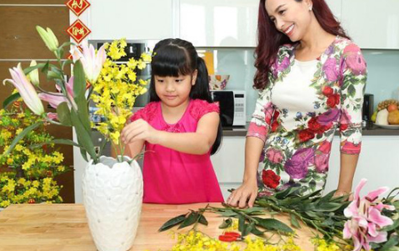

  Đáp án: Cắm hoa

Slide 22


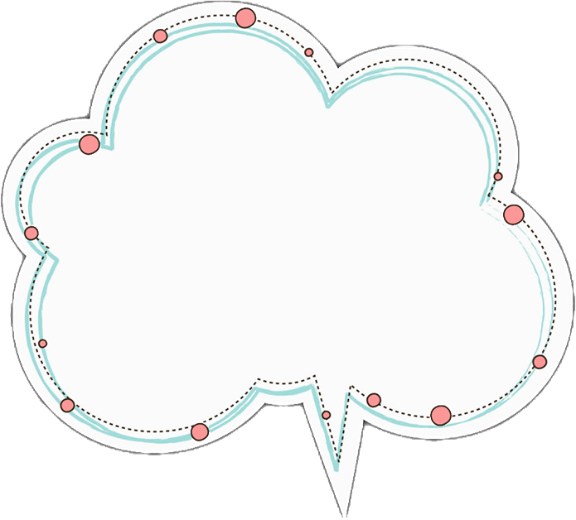
Trong dịp Tết, gia đình nào cũng bận rộn nhiều công việc, tuy vất vả nhưng vui và đầm ấm.

Slide 23
Về nhà

Slide 24
Về nhà em hãy xem lịch và đánh dấu ngày Tết Nguyên đán của năm nay nhé

Slide 25
Chào tạm biệt và hẹn gặp lại các em!

